Slide 1
Radix sort - поразрядная сортировка

Slide 2
История сортировки
Поразрядная сортировка восходит к прошлому вплоть до 1887 г. до работ Германа Холлерита над счетными машинами. Алгоритмы сортировки Radix стали широко использоваться как способ сортировки перфокарт еще в 1923 году.
Первый компьютерный алгоритм с эффективным использованием памяти был разработан в 1954 году в MIT Автор Гарольд Х. Сьюард. Компьютеризированная поразрядная сортировка ранее отвергалась как непрактичная из-за предполагаемой потребности в переменном распределении сегментов неизвестного размера. Нововведение Сьюарда заключалось в использовании линейного сканирования для предварительного определения требуемых размеров сегментов и смещений, что позволяло единственное статическое распределение вспомогательной памяти. Линейное сканирование тесно связано с другим алгоритмом Сьюарда - сортировкой со счетом.
В современную эпоху поразрядные сортировки чаще всего применяются к коллекциям двоичных строк и целых чисел. В некоторых тестах было показано, что он быстрее других более универсальных алгоритмов сортировки, иногда от 50% до трех раз быстрее.

Slide 3
Основной принцип работы
Поразрядная сортировка — алгоритм сортировки, который выполняется за линейное время.
Сравнение производится поразрядно: сначала сравниваются значения одного крайнего разряда, и элементы группируются по результатам этого сравнения, затем сравниваются значения следующего разряда, соседнего, и элементы либо упорядочиваются по результатам сравнения значений этого разряда внутри образованных на предыдущем проходе групп, либо переупорядочиваются в целом, но сохраняя относительный порядок, достигнутый при предыдущей сортировке. Затем аналогично делается для следующего разряда, и так до конца.
Существуют две версии сортировки: LSD-сортировка - сортировка с наименее значащей цифры и MSD-сортировка - сортировка с наиболее значащей цифры.

Slide 4
Основные особенности
В качестве подпрограммы требуется использование другого алгоритма сортировки: обычно, если числа в диапазоне меньше n^2, то целесообразно использование сортировки подсчетом. В другом случае используют любой другой.
Плюсы сортировки в том, что сложность является линейной, а не n * log(n), а также к устойчивости (MSD-сортировка).
Минусы заключаются в том, что: используется дополнительная память и минус в некоторой хаотичности в работе с памятью.

Slide 5
Сложность алгоритма
Пусть m — количество разрядов, n — количество объектов, которые нужно отсортировать, T(n) — время работы устойчивой сортировки. Цифровая сортировка выполняет k итераций, на каждой из которой выполняется устойчивая сортировка и не более O(1) других операций. Следовательно время работы цифровой сортировки — O(kT(n)).
Рассмотрим отдельно случай сортировки чисел. Пусть в качестве аргумента сортировке передается массив, в котором содержатся n m-значных чисел, и каждая цифра может принимать значения от 0 до k−1. Тогда цифровая сортировка позволяет отсортировать данный массив за время O(m(n+k)), если устойчивая сортировка имеет время работы O(n+k). Если k небольшое, то оптимально выбирать в качестве устойчивой сортировки сортировку подсчетом.
Если количество разрядов — константа, а k=O(n), то сложность цифровой сортировки составляет O(n), то есть она линейно зависит от количества сортируемых чисел.

Slide 6
Информация о входных данных
Все наборы содержат числа от 100.000.000 до 999.999.999 случайным образом. Первый набор содержит 1000 чисел, каждый последующий содержит на 100 чисел больше, последний имеет 10.000 чисел. Данные собраны хаотично, поэтому график (время-количество чисел) кривой ( но не только из-за этого ).

Slide 7
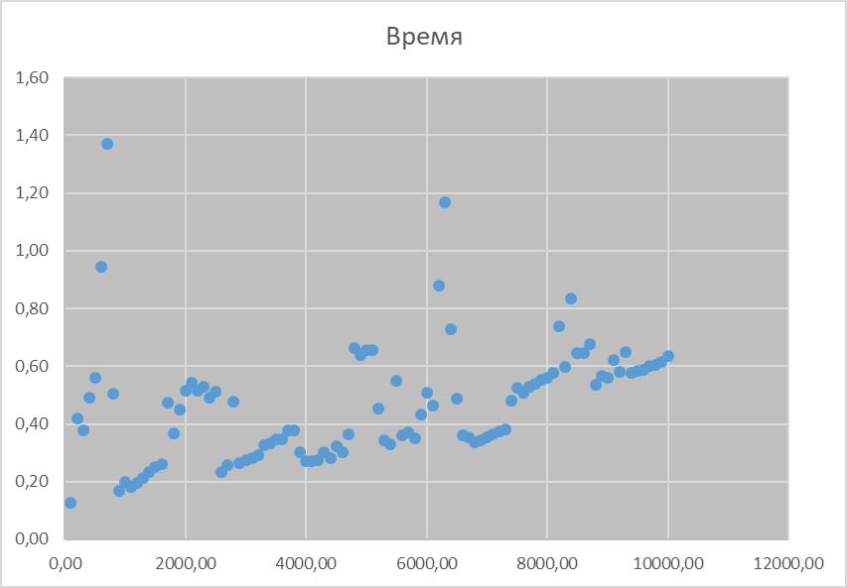
График Время - Количество чисел
Видно, что большее скопление видно на прямой, и видны отклонения. Эти отклонения, я предполагаю из-за того, что расчет времени в программе неправильный, и разгон процессора меняет время выполнения + данные все неизвестные, есть хорошие и плохие данные.

Slide 8
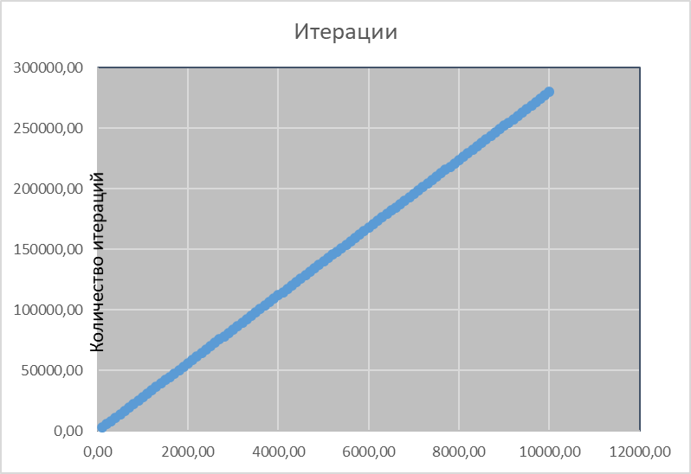
График Итерации - Количество чисел
График прямой, значит со сложностью все верно.
Так как у нас основание 10 - константа, то и количество итераций будет зависеть от количества чисел, то есть линейно.

Slide 9
Выводы
Плюсы Минусы
Он быстро справляется со сортировкой больших объемов данных, поскольку сортировка происходит параллельно для каждого разряда.
Алгоритм стабильный, что означает, что он сохраняет относительный порядок равных элементов, что важно для некоторых задач сортировки.
Он легко адаптируется для сортировки чисел разной длины, что удобно для сортировки чисел с разным количеством цифр.
Алгоритм цифровой сортировки LSD может быть распараллелен, что позволяет ускорить сортировку.
Алгоритм может потребовать большой объем дополнительной памяти для создания временных массивов.
Если числа имеют большое количество разрядов, алгоритм может стать неэффективным.
Алгоритм не справляется со сортировкой отрицательных чисел.
Алгоритм цифровой сортировки LSD целесообразно использовать в тех случаях, когда нужно отсортировать большой объем чисел с фиксированным количеством цифр, например, при сортировке целочисленных массивов, IP-адресов или номеров телефонов. Он также может быть полезен при сортировке длинных чисел, которые не умещаются в память компьютера, поскольку он работает над числами разряд за разрядом, не требуя их полного хранения в памяти.

Slide 10
Ссылка на репозиторий
https://github.com/11-202-aisd/Myltykbaev/tree/master/src/Semistr

